Slide 1
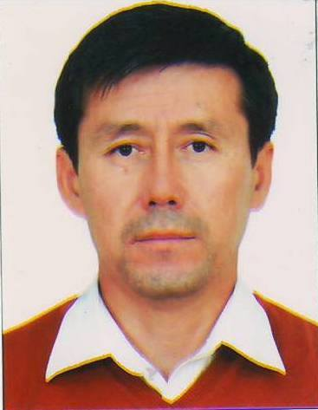
ЦИФРОВИЗАЦИЯ
СЕЛЬСКОГО ХОЗЯЙСТВА
Ермеков Фараби Керимбаевич
Заведующий Центра ГИС-технологий
КазАТУ им. С.Сейфуллина
07 сентября 2018 г.

Slide 2
ЭТАПЫ РАЗВИТИЯ
СЕЛЬСКОГО ХОЗЯЙСТВА
AGRICULTURE 4.0
AGRICULTURE 3.0
AGRICULTURE 2.0
AGRICULTURE 1.0
2

Slide 3
ОСНОВНЫЕ БЛОКИ
«AGRICULTURE 4.0»
I. СБОР И АНАЛИЗ ДАННЫХ
II. ПРИНЯТИЕ РЕШЕНИЙ
III. ИСПОЛНЕНИЕ РЕШЕНИЙ
3
6

Slide 4
СБОР ДАННЫХ - ДИСТАНЦИОННОЕ ЗОНДИРОВАНИЕ ЗЕМЛИ
Центр ГИС технологий КАТУ им.С.СЕЙФУЛЛИНА
создан в 2015 году при содействии и технической помощи Корейского Университета (г. Сеул) и американской компании ERSI
ОСНОВНЫЕ ПАРТНЕРЫ
ПРИМЕНЯЕМЫЕ ДАННЫЕ ДЗЗ
Корейский Университет (г. Сеул)
Калифорнийский Университет, Davis (США)
Национальный институт сельскохозяйственных исследований Франции (Франция)
Китайская академия наук (Синьцзянский Институт экологии и географии)
Китайская академия сельскохозяйственных наук
Берлинский технический университет (г.Берлин, ФРГ)
Университет Штата Айова (США)
АО «Национальная компания «Қазақстан Ғарыш Сапары»
Airbus (France)
Terra MODIS – (250m, США)
LANDSAT – 7,8 (30m, США)
Sentinel – 2A (10 m, ЕС)
Sentinel – 1A (SAR, ЕС)
Sentinel – 1B (SAR, ЕС)
Spot 6/7 (1,5m, France)
Planet.com (3m, США)
4

Slide 5
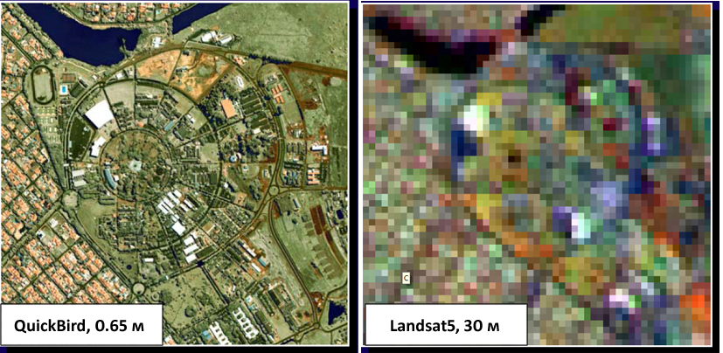
РАЗРЕШЕНИЕ СНИМКОВ
30м
30м
QuickBird, 1.5 m
Landsat, 30 m
5

Slide 6
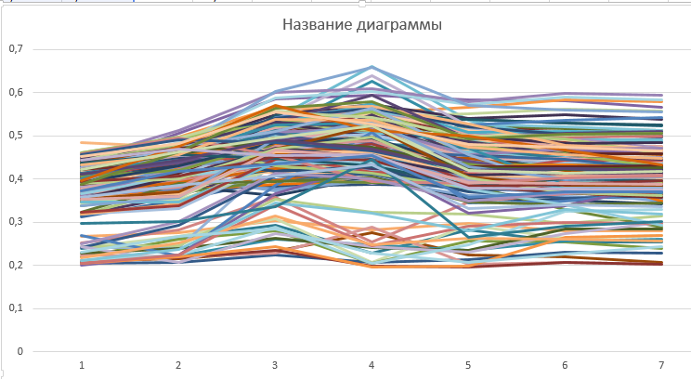
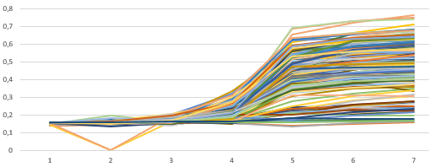
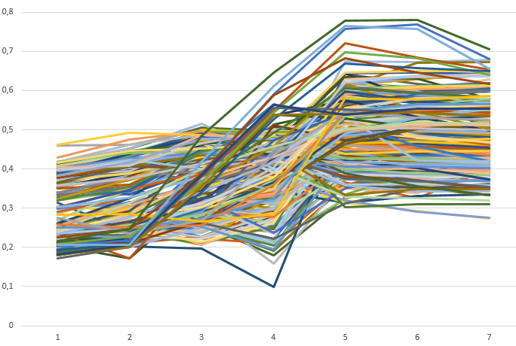
ОСНОВНЫЕ ТИПЫ КРИВЫХ ИНДЕКСА ВЕГЕТАЦИИ

Slide 7
ОСНОВНЫЕ ТИПЫ КРИВЫХ ИНДЕКСА ВЕГЕТАЦИИ

Slide 8
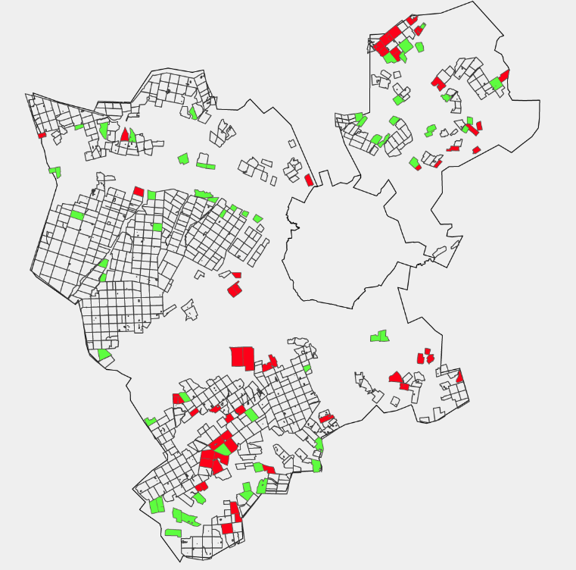
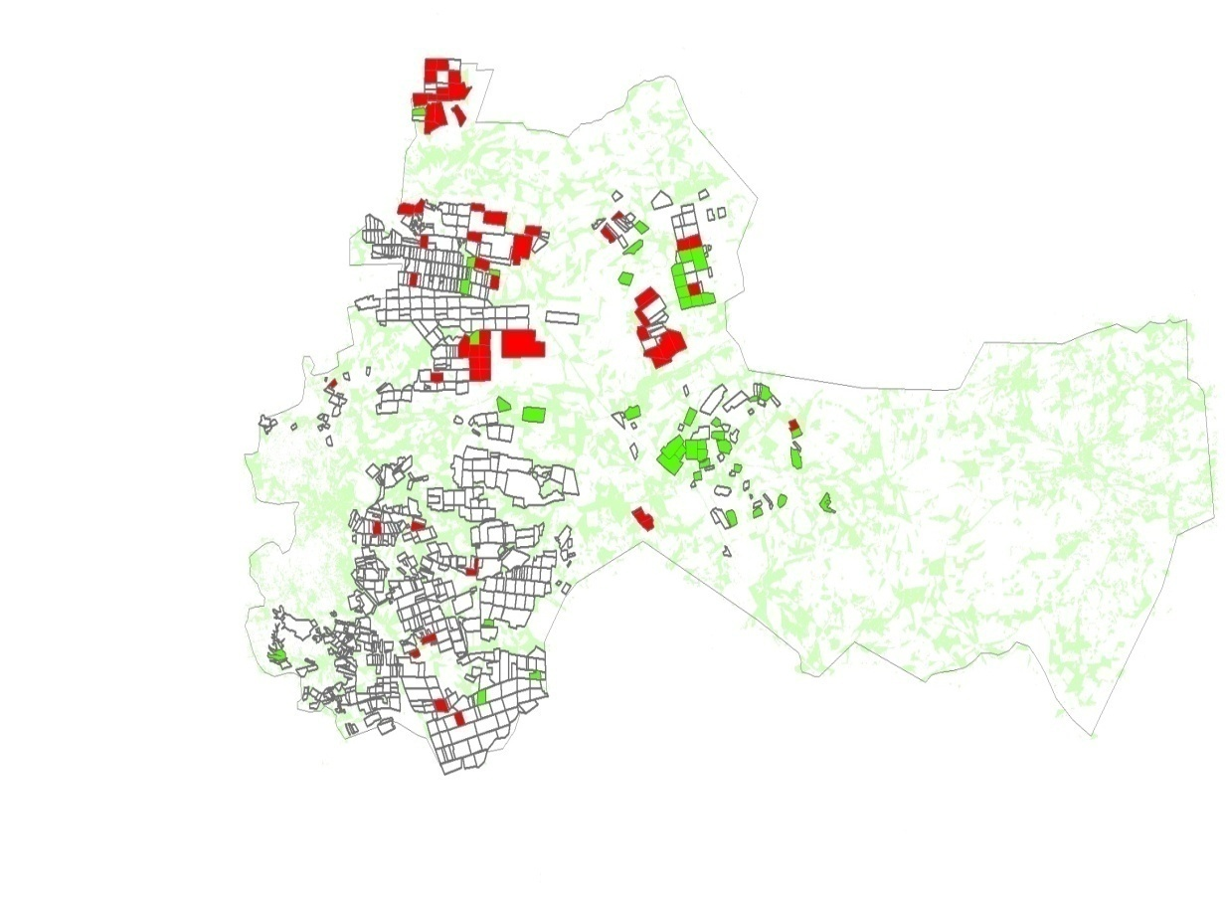
Выдача Оперативной информации госорганам о состоянии использования земель сельхозназначения
Целиноградский район
Район Биржан сала
Не используемые земли (за 2017-2018 года)
Не используемые земли (за 2018 год)
В 2017-2018 гг. площадь неиспользуемых земель составила 21,3 тыс. га или 6,99%
В 2017-2018 гг. площадь неиспользуемых земель составила 25,5 тыс. га или 12,3%
Данные переданы в районные акиматы. Начаты работы по изъятию земель (Целиноградский р-н)

Slide 9
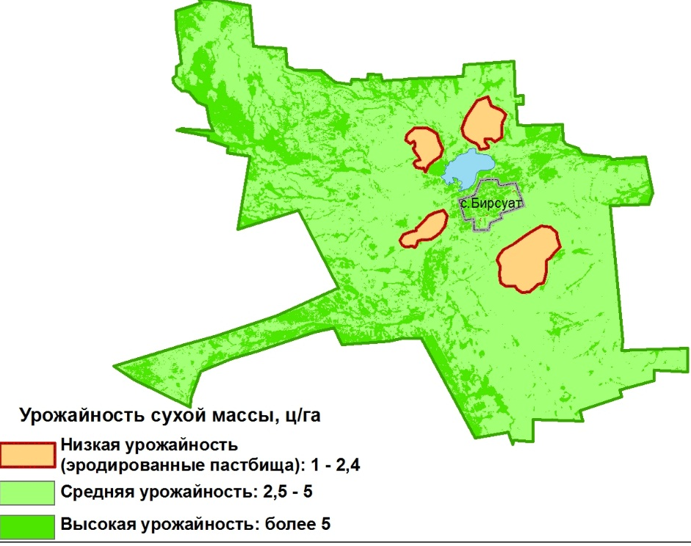
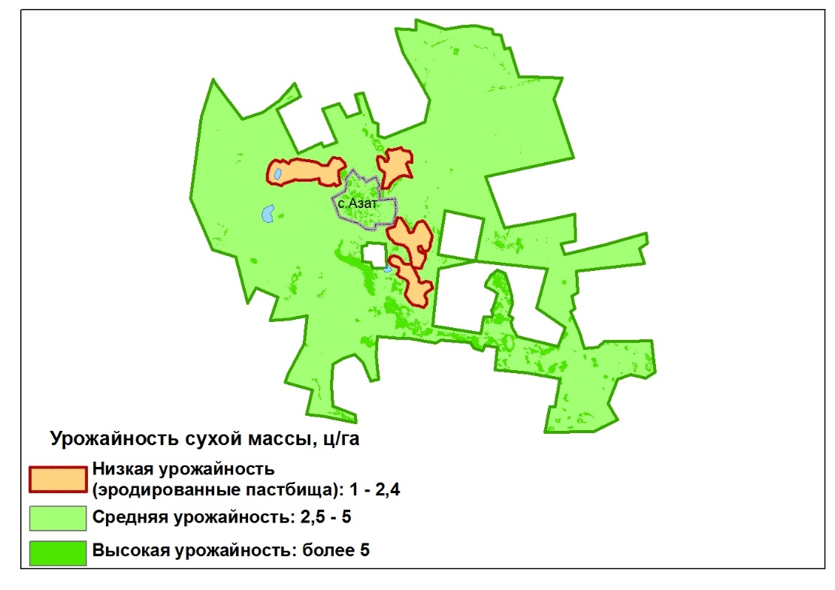
Деградация пастбищ СНП районов Биржан сал и Аккольского
с.Бирсуат
269 (5%) из 5 445 га - эродированны
с.Азат
365 (5%) из 7 340 га - эродированны
Для улучшения состояния участков эродированных пастбищ, следует выполнить ряд мероприятий:
предоставление отдыха участкам для восстановления травостоя;
установление строгой очередности выпаса скота по годам, сезонам года;
контроль нагрузки скота на пастбища;
восстановление продуктивности пастбищ с использованием схем пастбищеоборотов;
проведение агротехнических мероприятий по уходу за травостоем;
9
Данные переданы в акиматы для принятия мер по улучшению пастбищ.

Slide 10
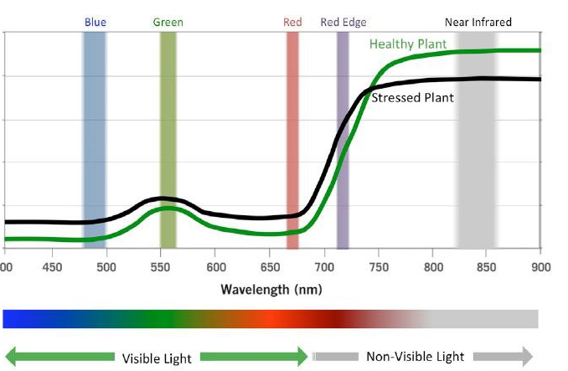
Спектральные каналы
Начата работа по составлению спектральной библиотеки
адаптированной для территории Казахстана

Slide 11
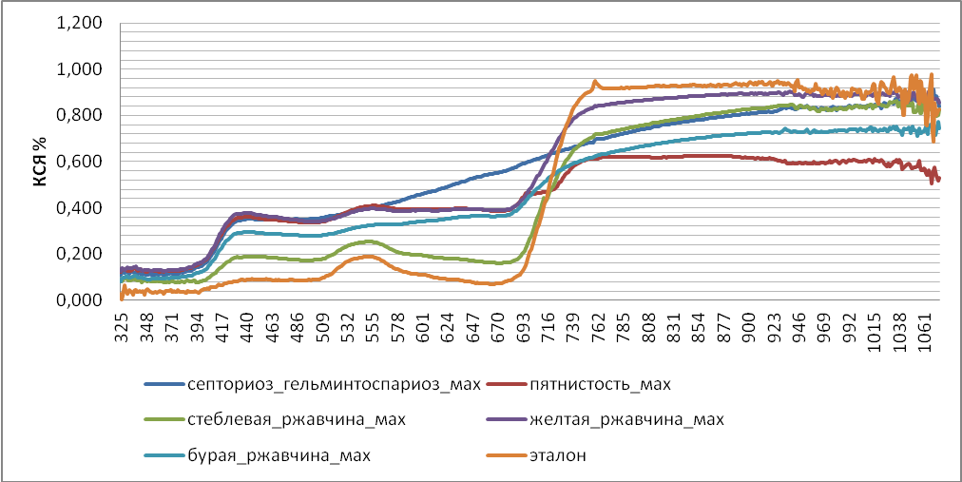
Спектральные образы посевов яровой пшеницы зараженных различными болезнями на максимальной стадии развития

Slide 12
Электронная Карта засоренности, развития болезней и вредителей полей тоо «найдоровское», Карагандинская область
Септориоз
Трипсы
- сорные растения
Поле | Вьюнок полевой | Молочай лозный | Осот полевой | Молокан татарский
№ 10 250 га | слабая – 2шт. на 1 м² | слабая – 3шт. на 1 м² | слабая – 2шт. на 1 м² | слабая – 2шт. на 1 м²
Поле | Вьюнок полевой | Молочай лозный | Осот полевой | Молокан татарский | Пырей ползучий | Овсюг
№ 11 250 га | слабая – 2шт. на 1 м² | слабая – 3шт. на 1 м² | слабая – 2шт. на 1 м² | слабая – 2шт. на 1 м² | слабая – 6 шт. на 1 м² | слабая – 4 шт. на 1 м²
12

Slide 13
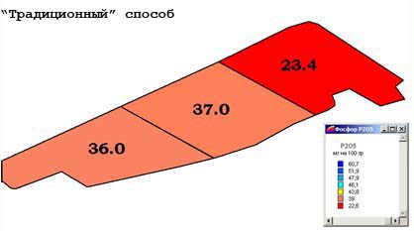
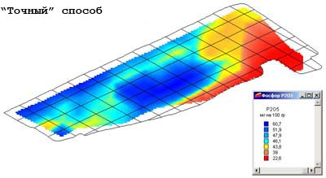
ИСПОЛНЕНИЕ РЕШЕНИИ – ТОЧНОЕ ЗЕМЛЕДЕЛИЕ
Точное земледелие – это управление продуктивностью посевов c учётом внутрипольной вариабельности среды обитания растений (оптимальное управление для каждого элементарного участка поля).
Цель - дать каждому растению (или животному) то, что ему нужно для оптимального роста, при одновременном сокращении затрат (производство продукции «больше с меньшими затратами»).
13

Slide 14
Электронные агрохимические картограммы 9 пилотных хозяйств
Картограмма содержания легкогидролизуемого азота, мг/кг
Картограмма содержания подвижного фосфора, мг/кг
ТОО Дихан Плюс
ТОО Садчиковское
 | очень низкое
 | низкое
 | среднее
 | повышенное
 | высокое
 | очень высокое
14

Slide 15
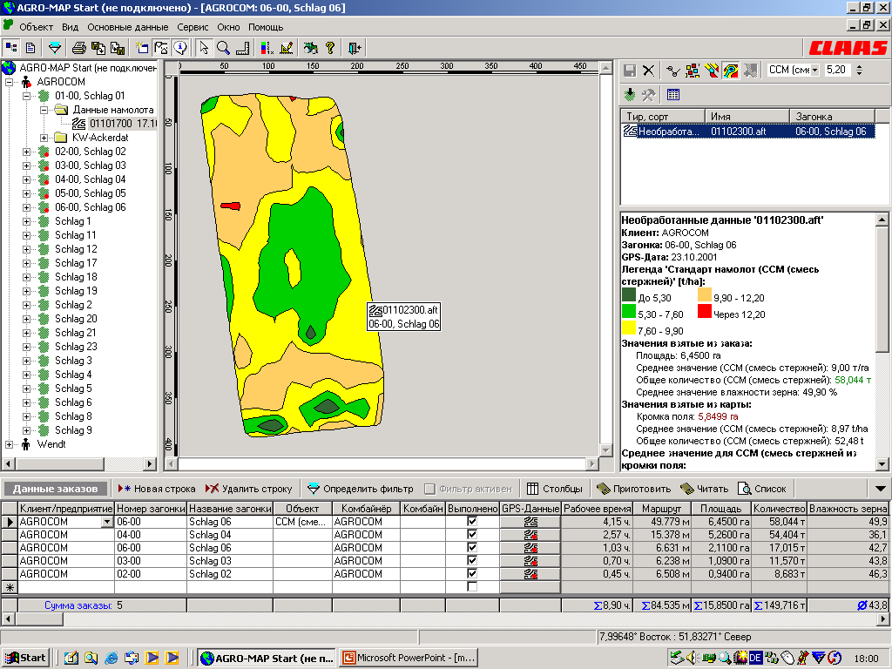
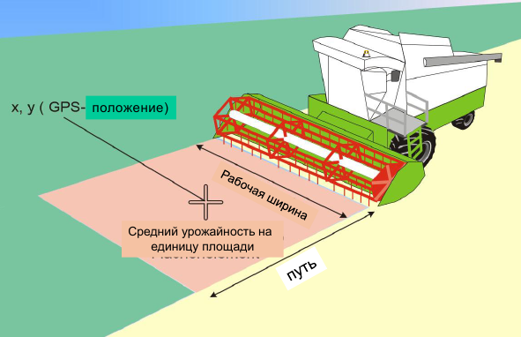
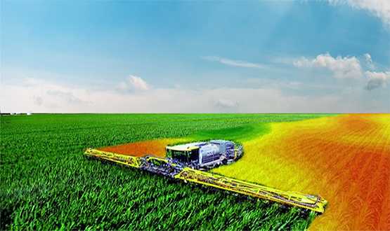
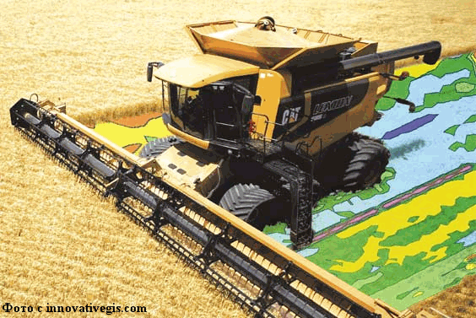
МОНИТОРИНГ УРОЖАЙНОСТИ
15

Slide 16
ЭКОНОМИЧЕСКИЙ ЭФФЕКТ - МИРОВОЙ ОПЫТ
Точное земледелие позволит:
погектарный высев семян снизить на 10-20%,
расход удобрений снизить на 30-50 %,
расход средств защиты растений снизить на 26-35%,
расход горюче-смазочных материалов снизить на 18-30%,
снизить загрязнение окружающей среды
обеспечить повышение урожайности на 35-40%,
обеспечить повышение качества сельскохозяйственной продукции
16

Slide 17
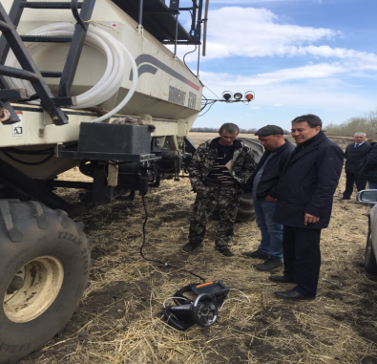
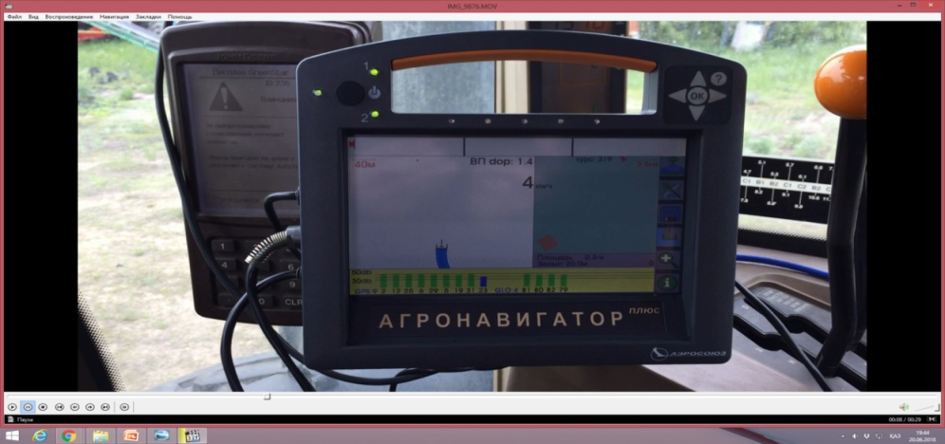
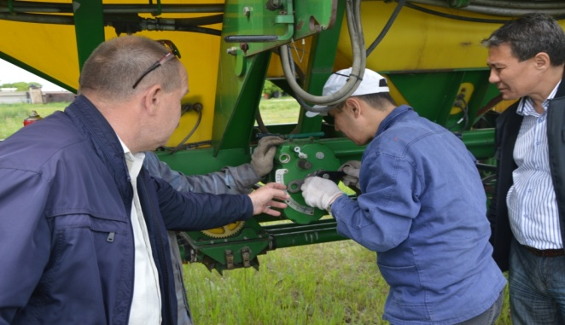
Модернизация посевных комплексов в ТОО «Трояна» и ТОО «Садчиковское» (Костанайская область)
Установлена система дифференцированного внесения удобрений и параллельного вождения «Агронавигатор-Дозатор»
Срок окупаемости при дооснащении существующей техники дополнительными опциями – 1-2 года
Срок окупаемости при покупки всего комплекса новой техники для точного земледелия - 8 лет.
17

Slide 18
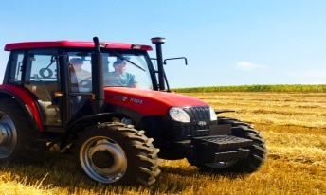
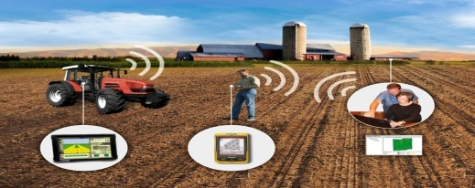
Предварительная оценка эффективности точного земледелия (на примере пилотных хозяйств, 2018 год)
Традиционная технология
Технология точного земледелия
Переменные затраты, тенге/га
25 516 тенге/га
20 862 тенге/га
- Ручное управление техникой
12 426 тенге/га
11 386 тенге/га
Параллельное вождение
(экономия 8,4% на ГСМ и семян)
- Сплошное внесение удобрений
6 250 тенге/га
4 688 тенге/га
Дифференцированное внесение удобрений (экономия 25%)
6 840 тенге/га
4 788 тенге/га
Дифференцированное
применение пестицидов (экономия 30%)
- Сплошное применение пестицидов
Экономия от применения точного земледелия – 4654 тенге/га
Фактическая урожайность пшеницы, ц/га
20 ц/га
25 ц/га
Выручка от реализации дополнительного урожая 21 000 тг/га
Дополнительные затраты на амортизацию оборудования (опции), услуги по точному земледелию – 9886 тг/га
Эффект от применения технологии точного земледелия – 15 768 тенге/га
18

Slide 19
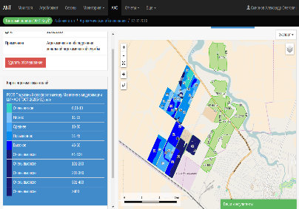
Внедрение Информационной системы управления земледелием (Планшет агронома)
Данная система является:
Базой данных всей информации хозяйства по земледелию в электронном формате;
Инструментом управления, мониторинга и контроля за всеми технологическими процессами в земледелии;
Исходной основой для принятия управленческих решений в будущем.
19

Slide 20
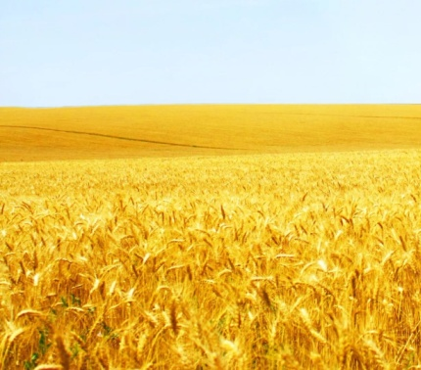
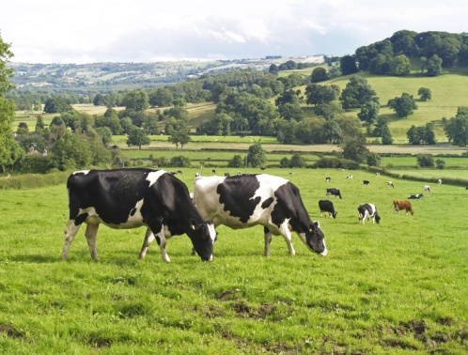
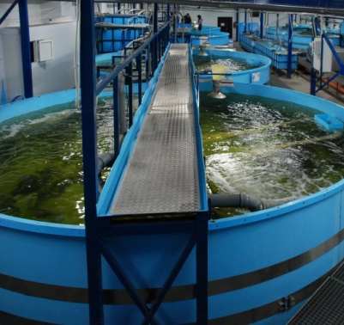
Благодарим за внимание!
НАША ЦЕЛЬ – ПРИНОСИТЬ ПОЛЬЗУ ОТЕЧЕСТВЕННОМУ АПК!
010000, г. Астана, пр. Женис, 62
+7 7172 317-547, +7 7172 317-564
agun.katu@gmail.com
www.kazatu.kz

